Slide 1
CHÀO MỪNG
QUÝ THẦY CÔ VỀ DỰ GIỜ
Bài 3: Lược đồ trí nhớ
Giáo viên: Vũ Thùy Hương Thảo

Slide 2
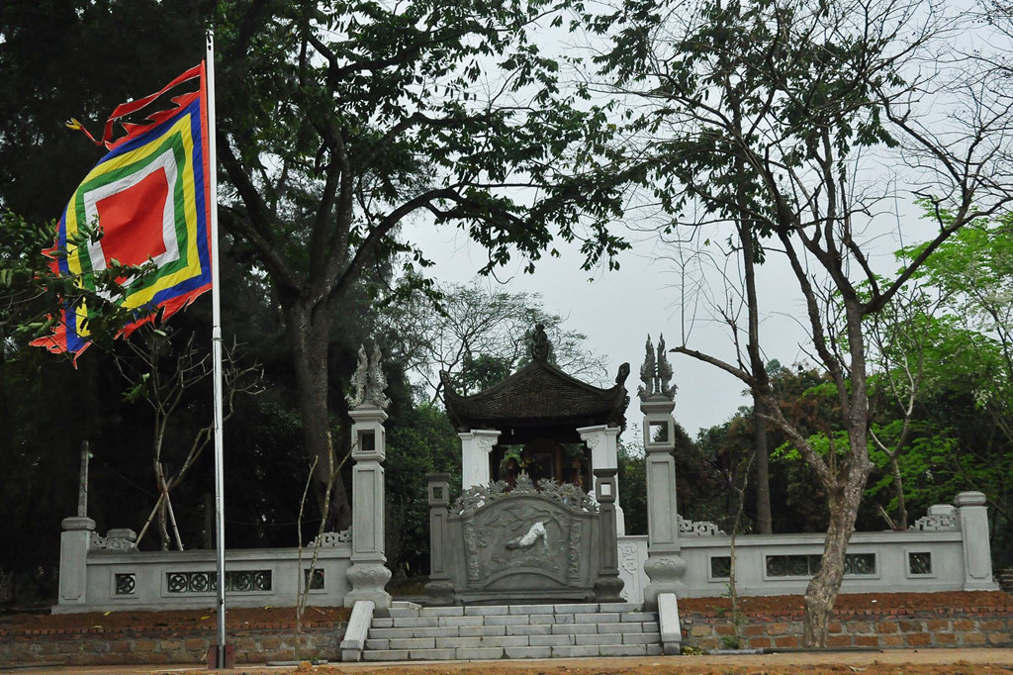
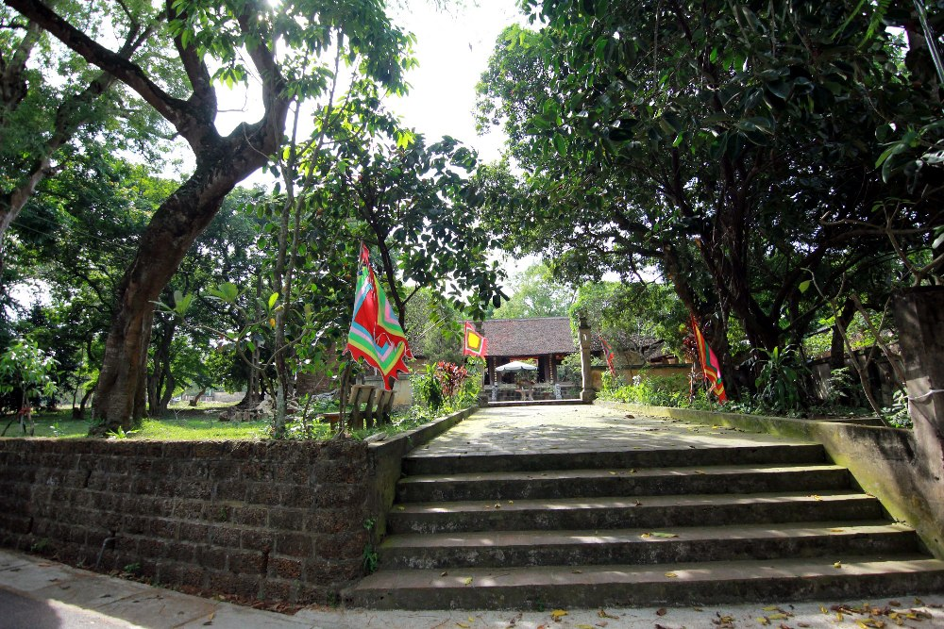
Trên đường đi học về em gặp 1 đoàn khách du lịch. Đoàn khách hỏi thăm em đường đến Đình Phùng Hưng và Lăng Ngô Quyền. Vậy lúc đó em sẽ làm thế nào?
Tình huống
Lăng Ngô Quyền – Đường Lâm
Đền thờ Phùng Hưng – Đường Lâm

Slide 3
1. Khái niệm lược đồ trí nhớ:
Thế nào là lược đồ trí nhớ ?
Một phương tiện đặc biệt để mô tả hiểu biết của cá nhân về một địa phương là lược đồ trí nhớ.

Slide 4
1. Khái niệm lược đồ trí nhớ:
- Lược đồ trí nhớ về không gian xung quanh ta.
- Lược đồ trí nhớ về không gian rộng lớn hơn hoặc về nơi ta chưa đến.
Phân loại lược đồ trí nhớ?

Slide 5
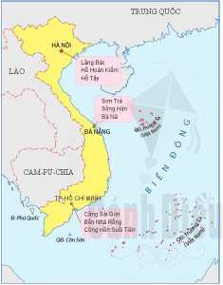
1. Tại sao gọi là lược đồ trí nhớ:
Hãy điền lên lược đồ trống Việt Nam
tên các quốc gia và biển tiếp giáp
nước ta, ba thành phố là Hà Nội,
Đà Nẵng và Thành phố Hồ Chí Minh.
Ở mỗi thành phố, hãy liệt kê ba địa
danh nổi tiếng mà em biết thông qua
xem ti vi hay nghe
đài, đọc sách, báo,...
Lược đồ Việt Nam

Slide 6
2. Cách xây dựng lược đồ trí nhớ
- Hình dung: Nhớ lại và suy nghĩ về nơi mà em sẽ vẽ lược đồ.
- Sắp xếp không gian: suy nghĩ về tất cả những hình ảnh mà em có về nơi đó và sắp xếp nó lại với nhau trong tư duy của mình.
- Vị trí bắt đầu: là địa điểm hoặc khu vực chọn để phác thảo lược đồ của mình.
Để vẽ lược đồ trí nhớ
đường đi chúng ta cần
làm gì?

Slide 7
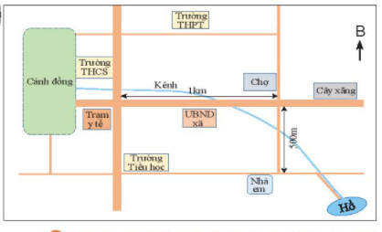
Quan sát lược đồ trí
nhớ đường từ nhà đến
trường và mô
tả lại.
Lược đồ trí nhớ từ nhà đến trường THCS

Slide 8
3. Sử dụng lược đồ trí nhớ trong cuộc sống và học tập
- Trong học tập, lược đồ trí nhớ giúp ta học Địa lí thú vị hơn nhiều, kiến thức địa lí vững chắc hơn và khả năng vận dụng vào cuộc sống cũng đa dạng hơn.
- Trong cuộc sống: Khi có lược đồ trí nhớ về một không gian sống phong phú hơn, em sẽ thấy không gian đó ý nghĩa hơn, có nhiều lựa chọn trong việc di chuyển.

Slide 9
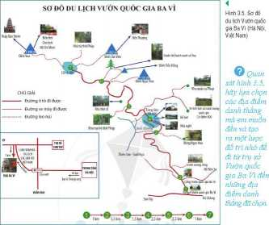
Quan sát Hình 3.5 hãy lựa chọn
các địa điểm danh thắng mà em
muốn đến và tạo ra một lược đồ
trí nhớ để đi từ trụ sở Vườn
quốc gia Ba Vì đến những
địa điểm danh thắng đã chọn

Slide 10
LUYỆN TẬP
Vẽ lược đồ lớp em đang học và trình bày trước lớp

Slide 11
Vận dụng
Bài 1: Hãy kể một số đối tượng địa lí mà em thường xuyên nhìn thấy trên đưòng đi học (hoặc dã ngoại,...).
Bài 2: Sử dụng lược đồ trí nhớ, hãy vẽ không gian của địa bàn (làng, xã, khu phố, thôn, xóm,...) nơi em đang ở:
- Bắt đầu từ "Nhà em".
- Các đối tương tự nhiên, địa hình địa vật em nhớ rõ (sông, suối, cây ven đường,...).
- Các đối tượng kinh tế, văn hoá - xã hội mà em thấy thân quen (đường giao thông, cửa hàng, thư viện, rạp chiêu phim, chợ, sân đá bóng, công viên, nhà cao tâng,...).
- Ghi chú những địa điểm, con đuờng em cho là cần nhớ.
Em có thể dùng các kí hiệu tuợng hình để lược đồ trở nên sinh động và hấp dẫn hơn

